Slide 1
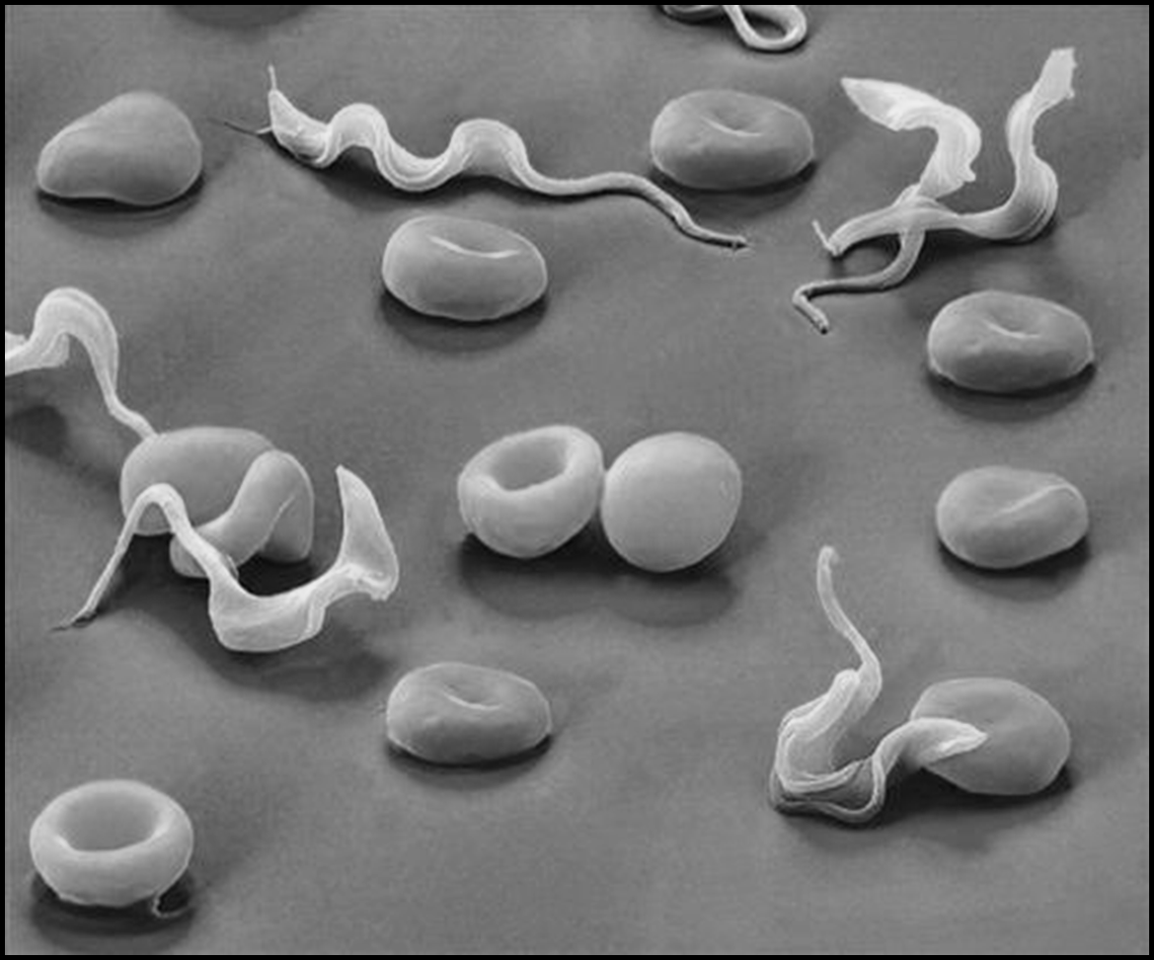
Enfermedad de Chagas Cuadros clínicos y tratamiento
Dra. Paz María Salazar Schettino

Slide 2
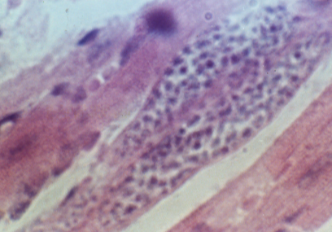
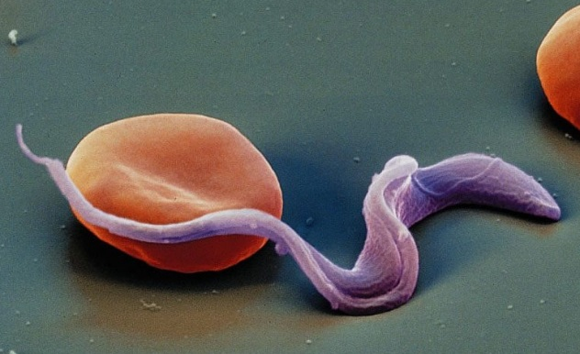
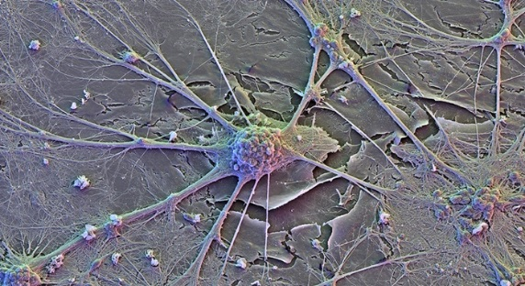
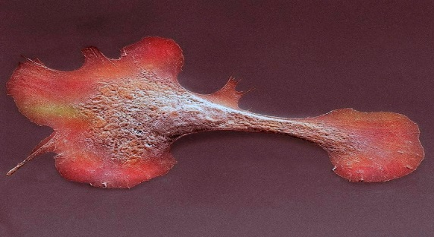

Slide 3
Chagas – Cuadro Agudo
Cuadro clínico agudo
Cuadro clínico crónico asintomático
Cuadro clínico crónico sintomático
Miocarditis y Megas digestivos

Slide 4
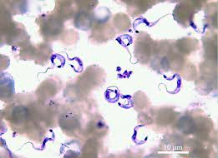
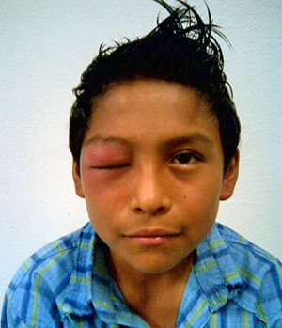
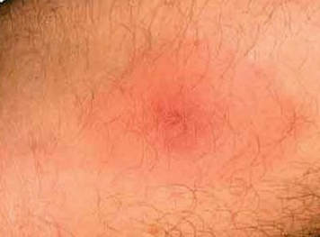
Chagas – Cuadro Agudo
Su duración oscila entre 2 - 8 semanas.
Se caracteriza por alta parasitemia e invasión tisular.
Se aprecian los “signos de entrada” (5%): Signo de Romaña y Chagoma de inoculación
Se manifiesta con fiebre, cefalea, linfadenopatías y mal estado general.
Notes:
Chagoma de inoculación - con adenitis preauricular y submaxilar.
Signo de Romaña, con edema bipalpebral unilateral y adenitis.

Slide 5
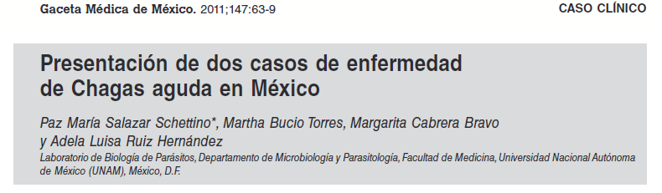

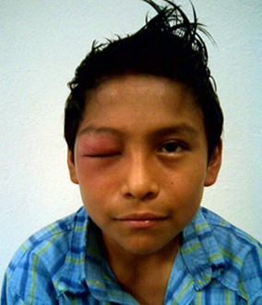

Slide 6
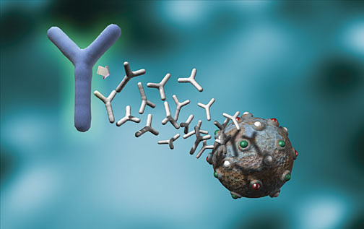
Chagas – Cuadro Crónico Asintomático
Pacientes en fase clínica de duración variable, detectable solo por serología.
Constituyen un riesgo en la transmisión vectorial, transfusional y materno-fetal.

Slide 7
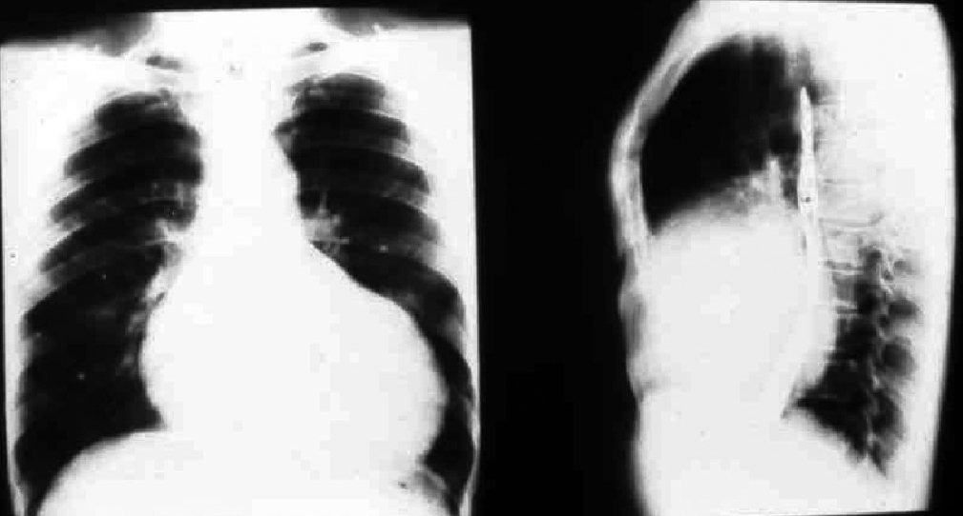
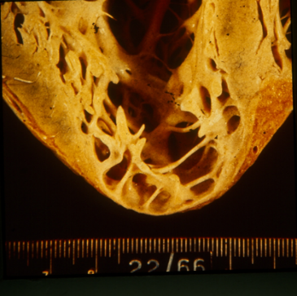
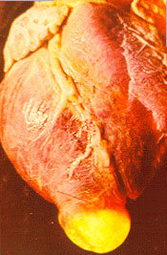
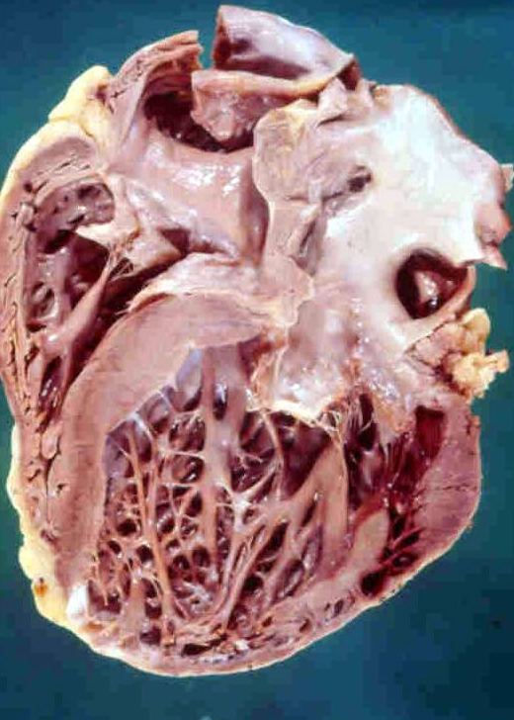
Chagas – Cuadros Crónicos Sintomáticos
Corazón. Miocardiopatía.
Compromiso visceral irreversible.
Miocardiopatía dilatada con arritmias severas.
Insuficiencia Cardíaca Congestiva
Disnea progresiva, palpitaciones, taquicardia, algias precordiales, edema de miembros inferiores.
Alteraciones de conducción en ECG: bloqueo incompleto de la rama derecha del Haz de His (BIRDHH), con hemibloqueo anterior izquierdo y extrasístoles ventriculares.
Bloqueo auriculo-ventricular incompleto/ completo.
Tx. Antiarritmicos, Marcapaso, Cardiodesfibrilador y Transplante.
Aneurisma

Slide 8
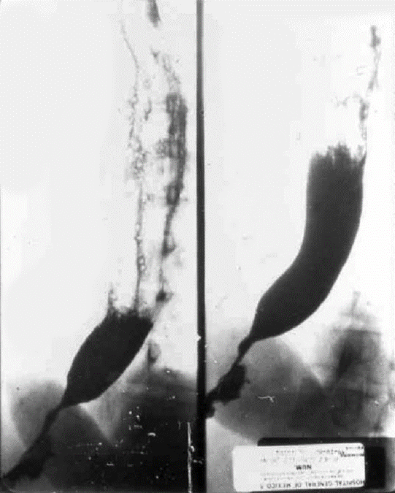
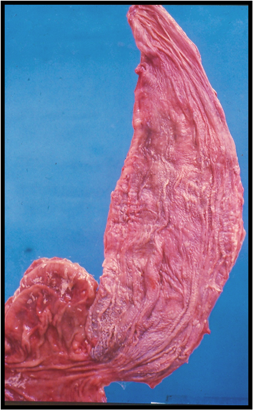
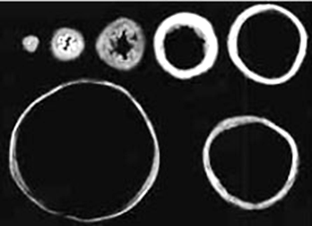
Chagas – Cuadros Crónicos Sintomáticos Megaesófago
Esófago
Odinofagia Disfagia inicial a sólidos y posteriormente a líquidos
Tx. Cardiomiotomía de Heller
Cortesia Dr. Paredes

Slide 9
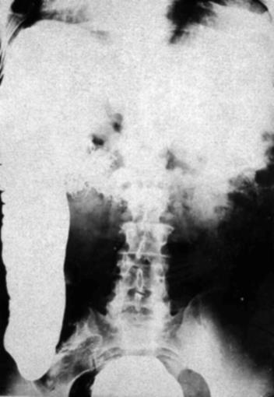
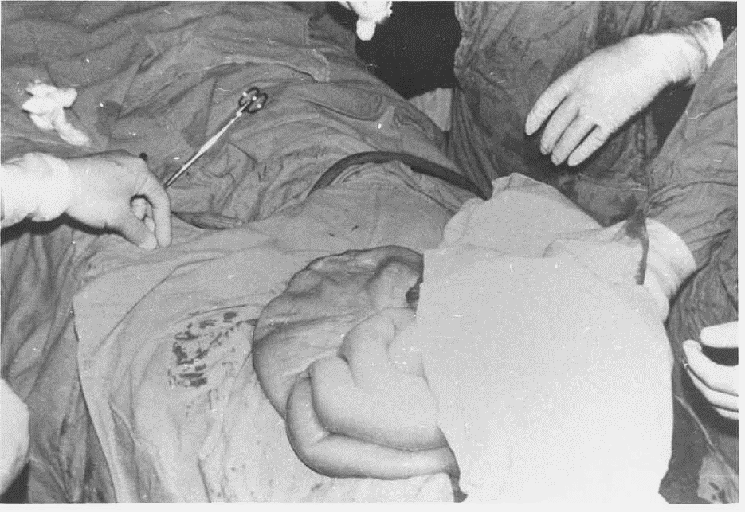
Chagas – Cuadros Crónicos Megacolon
Colon
Constipación de 2 a 3 semanas,
volvulus intestinal, fecaloma. Tx. Resección del área afectada.

Slide 10
Chagas – Complicaciones
En fase aguda. <1%.
Miocardiopatía aguda
Meningoencefalitis
En fase crónica.
Muerte del leñador - Muerte súbita 55-65%
Insuficiencia Cardiaca Congestiva
Tromboembolias

Slide 11
Chagas – Cuadro Agudo
Benznidazole – Compuesto nitroheterocíclico, actúa sobre la síntesis de ADN de Trypanosoma cruzi, en amastigotes y tripomastigotes. Utilizado en la infección aguda y materno-fetal.
Nifurtimox – Nitrofurano oral, actúa inhibiendo de la síntesis de ácidos nucléicos del parásito a través de la formación de radicales libres de oxígeno. en tripomastigotes y amastigotes se utiliza en casos agudos y crónicos

Slide 12
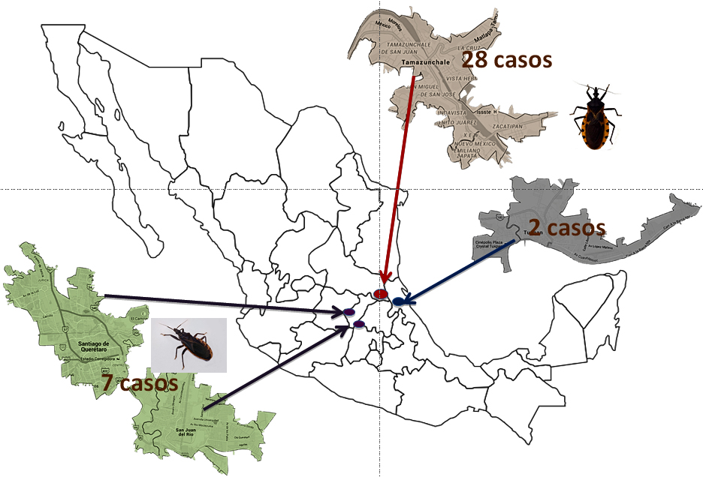
Miocardiopatía chagásica infantil - universo de estudio -
28 casos

Slide 13
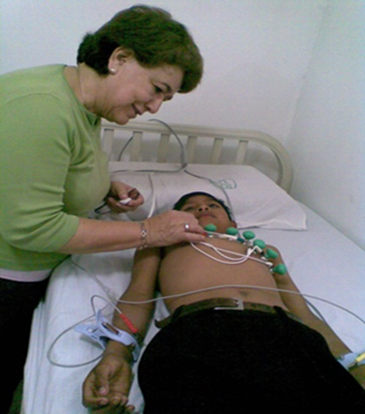
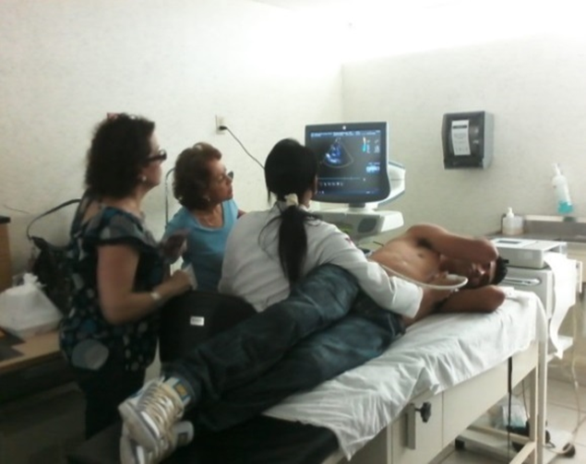
Miocardiopatía chagásica infantil

Slide 14
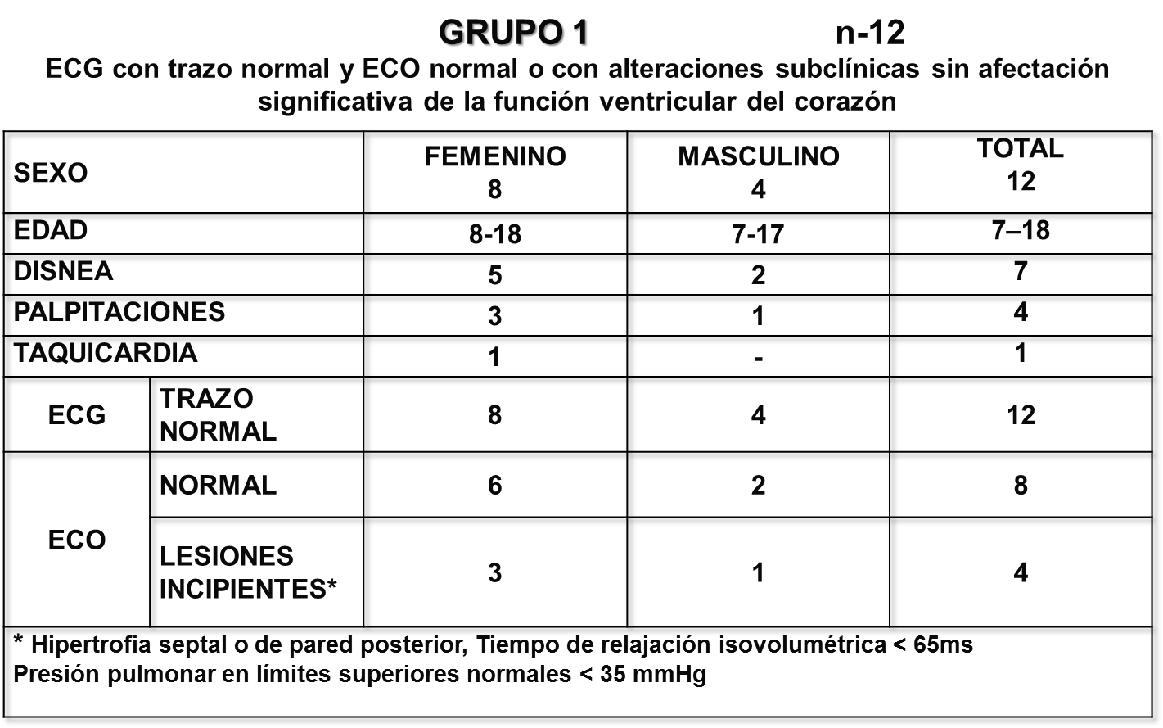
Miocardiopatía chagásica infantil

Slide 15
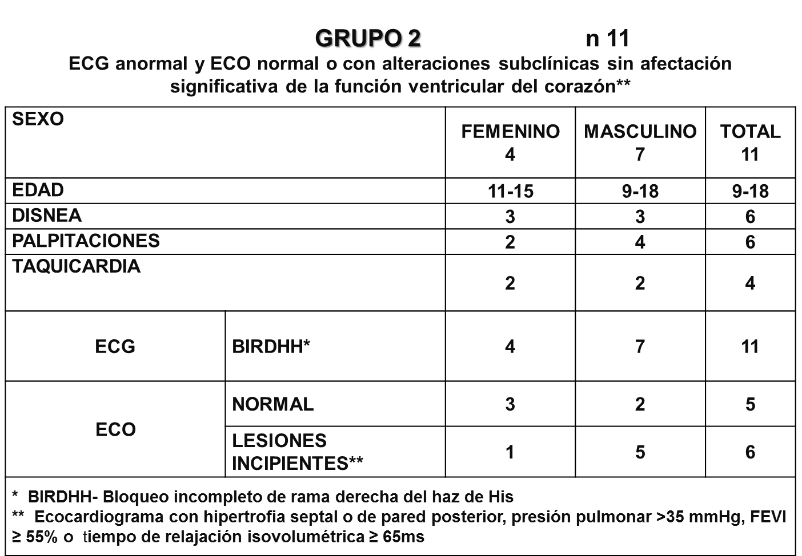
Miocardiopatía chagásica infantil

Slide 16
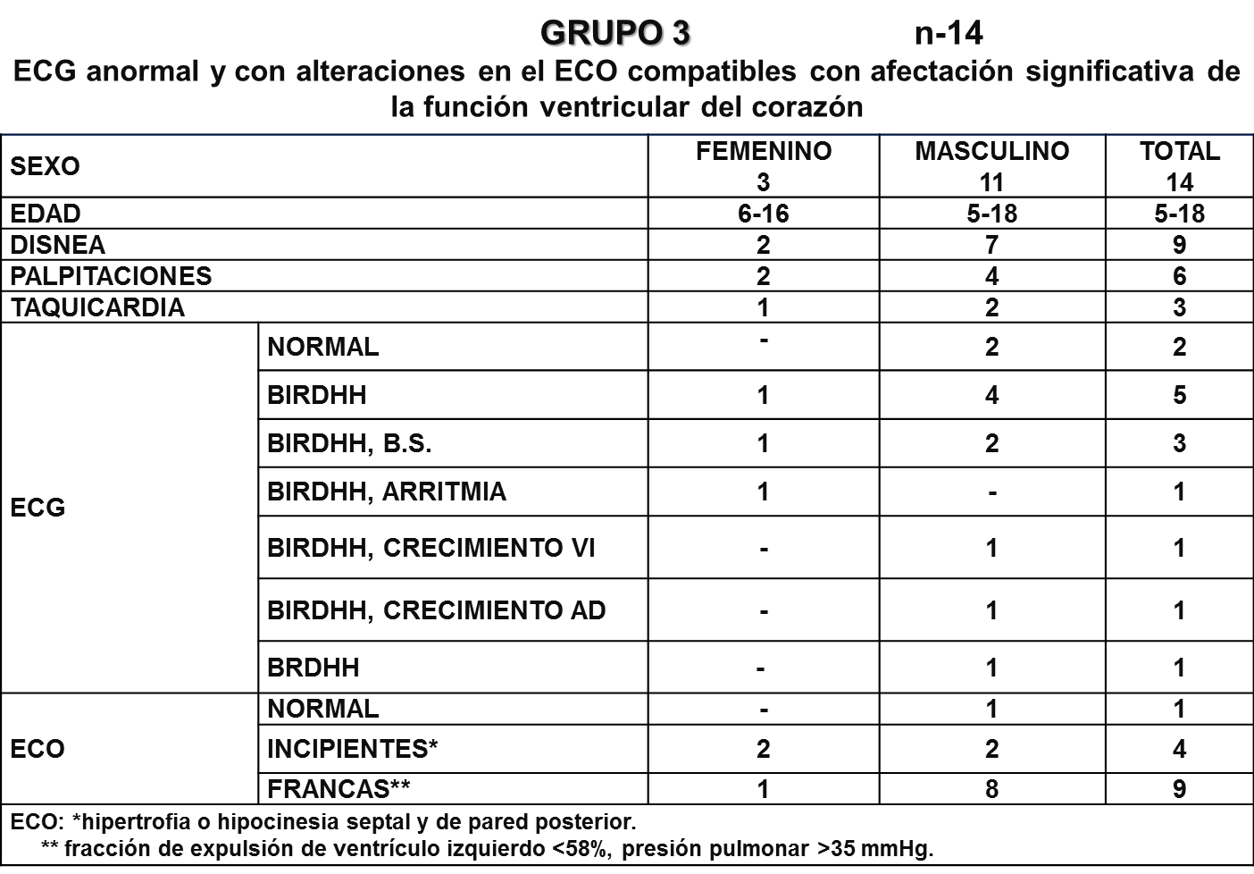
Miocardiopatía chagásica infantil

Slide 17
Tratamiento de 8 menores infectados con Trypanosoma cruzi con Benznidazol
2 con ECG y ECO normal pre y postratamiento
2 con ECG y ECO anormal pero sin afectaciones de la función ventricular pre y postratamiento
(uno de ellos seronegativo con Nifurtimox)
2 con ECG y ECO anormales pre y postratamiento con evolución desfavorable.
2 con ECG y ECO anormales pretratamiento y evolución a la normalidad postratamiento.

Slide 18
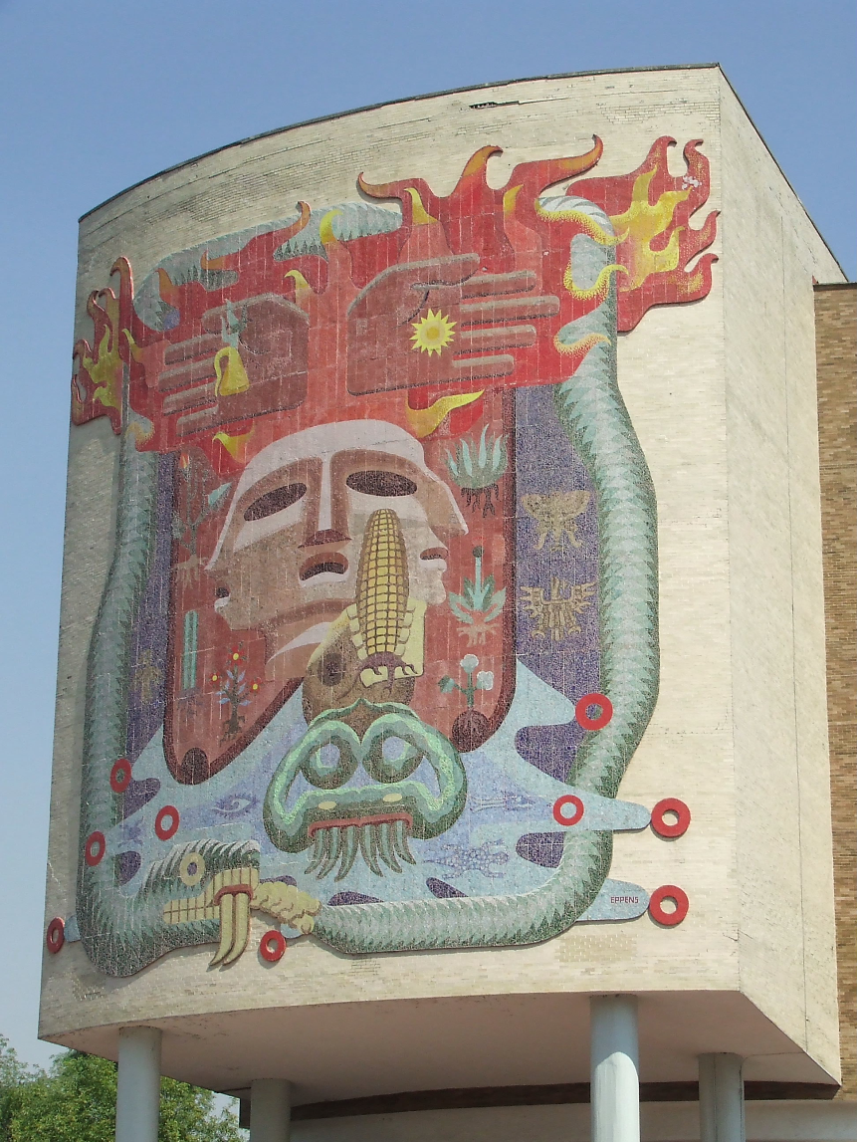
¡GRACIAS!

